Slide 1





Poslovna inteligenca
Podatkovno rudarjenje in odkrivanje znanja
Predavanje
BAS4SC
Poslovno-analitične veščine za zagotavljanje odpornosti oskrbovalnih verig
Financirano s strani Evropske unije. Izražena stališča in mnenja so zgolj stališča in mnenja avtorja(-ev) in ni nujno, da odražajo stališča in mnenja Evropske unije ali Evropske izvajalske agencije za izobraževanje in kulturo (EACEA). Zanje ne moreta biti odgovorna niti Evropska unija niti EACEA.
Številka projekta - 2022-1-PL01-KA220-HED-000088856

Slide 2
Agenda
Kaj je podatkovno rudarjenje?
Odkrivanje znanja v logistiki in upravljanju oskrbovalne verige
Delphijev pristop k sodnemu ustvarjanju znanja
Kvantitativni pristop podatkovnega rudarjenja za odkrivanje znanja
Financirano s strani Evropske unije. Izražena stališča in mnenja so zgolj stališča in mnenja avtorja(-ev) in ni nujno, da odražajo stališča in mnenja Evropske unije ali Evropske izvajalske agencije za izobraževanje in kulturo (EACEA). Zanje ne moreta biti odgovorna niti Evropska unija niti EACEA.

Slide 3
Kaj je podatkovno rudarjenje?
Podatkovno rudarjenje je v sodobnih podjetjih bistvenega pomena za pridobivanje dragocenih vpogledov iz obsežnih zbirk podatkov, ki vplivajo na operativne, taktične in strateške odločitve.
Obseg podatkov na svetu se hitro povečuje, velik del podatkov pa je v nestrukturiranih oblikah in je nagnjen k napakam.
Kljub izzivom je podatkovno rudarjenje namenjeno povečanju prihodkov in zmanjšanju stroškov s pridobivanjem uporabnega znanja in poslovnih vpogledov.
Vključuje ponavljajoči se in interaktivni postopek, katerega cilj je odkriti veljavno, novo in uporabno znanje v obsežnih podatkovnih zbirkah.
Podatkovno rudarjenje zajema različne analitične tehnike, vključno s statistiko, umetno inteligenco in strojnim učenjem, ki odkrivajo skrite vzorce v podatkovnih nizih.
Financirano s strani Evropske unije. Izražena stališča in mnenja so zgolj stališča in mnenja avtorja(-ev) in ni nujno, da odražajo stališča in mnenja Evropske unije ali Evropske izvajalske agencije za izobraževanje in kulturo (EACEA). Zanje ne moreta biti odgovorna niti Evropska unija niti EACEA.

Slide 4
Kaj je podatkovno rudarjenje?
Je osrednja sestavina procesa odkrivanja znanja v podatkovnih zbirkah (KDD), ki deluje v povezavi s poslovno analitiko (BA) za podporo odločanju.
Pri podatkovnem rudarjenju se uporabljajo algoritmi za prepoznavanje trendov, pravil in drugih dragocenih informacij, pridobljenih iz različnih virov podatkov, shranjenih v različnih oblikah.
Postopek KDD vključuje razumevanje poslovanja, razumevanje podatkov, pripravo podatkov, modeliranje in vrednotenje po standardih, kot je CRISP-DM.
Na koncu podatkovno rudarjenje organizacijam zagotavlja uporabno znanje z uporabo napredka na področju tehnologij za shranjevanje podatkov, umetne inteligence in RPA.
Financirano s strani Evropske unije. Izražena stališča in mnenja so zgolj stališča in mnenja avtorja(-ev) in ni nujno, da odražajo stališča in mnenja Evropske unije ali Evropske izvajalske agencije za izobraževanje in kulturo (EACEA). Zanje ne moreta biti odgovorna niti Evropska unija niti EACEA.
Financirano s strani Evropske unije. Izražena stališča in mnenja so zgolj stališča in mnenja avtorja(-ev) in ni nujno, da odražajo stališča in mnenja Evropske unije ali Evropske izvajalske agencije za izobraževanje in kulturo (EACEA). Zanje ne moreta biti odgovorna niti Evropska unija niti EACEA.

Slide 5
Kaj je podatkovno rudarjenje?
Slika 1. Medindustrijski standardni postopek za podatkovno rudarjenje (CRISP-DM) (Rahman et al, 2016).
Financirano s strani Evropske unije. Izražena stališča in mnenja so zgolj stališča in mnenja avtorja(-ev) in ni nujno, da odražajo stališča in mnenja Evropske unije ali Evropske izvajalske agencije za izobraževanje in kulturo (EACEA). Zanje ne moreta biti odgovorna niti Evropska unija niti EACEA.

Slide 6
Odkrivanje znanja v logistiki in upravljanju oskrbovalne verige
Podatkovno rudarjenje se v oskrbovalni verigi in logistiki razlikuje zaradi raznolikosti podatkovnih virov in struktur, ki predstavljajo izziv pri oblikovanju rešitev za modeliranje.
Odkrivanje in ustvarjanje znanja iz podatkov sta v tem kontekstu močno odvisna od vira znanja in ju lahko razdelimo na presojevalne in statistične pristope.
Statistični pristop temelji na kvantitativnih podatkih, ki jih je v oskrbovalni verigi in logistiki veliko, kar olajša podatkovno rudarjenje za pridobivanje koristnih povratnih informacij.
Nasprotno pa se nekvantitativni viri podatkov na tem področju pri sprejemanju odločitev pogosto zanašajo na strokovne presoje, kot je delfska metoda.
Postopek pridobivanja znanja iz podatkov na področju oskrbne verige in logistike vključuje krmarjenje med kvantitativnimi in kvalitativnimi pristopi, od katerih ima vsak svoj sklop izzivov in prednosti.

Slide 7
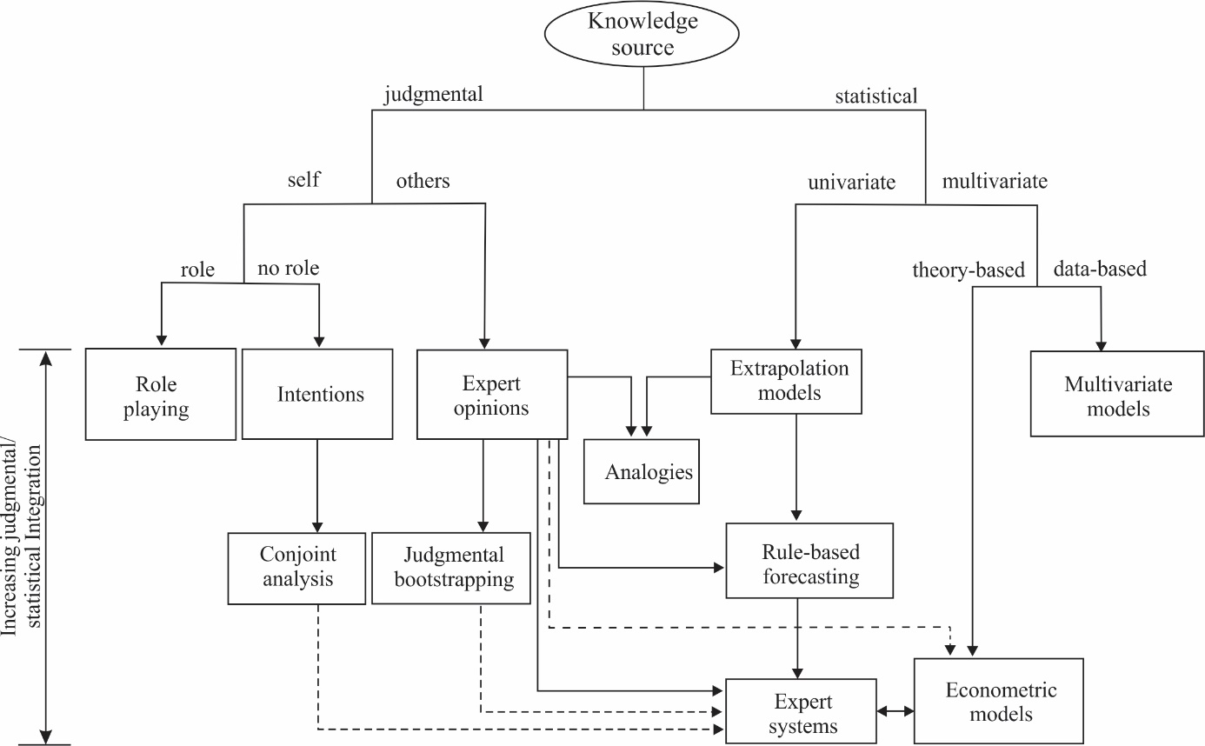
Odkrivanje znanja v logistiki in upravljanju oskrbovalne verige
Slika 2. Načela pridobivanja znanja iz podatkov.
Financirano s strani Evropske unije. Izražena stališča in mnenja so zgolj stališča in mnenja avtorja(-ev) in ni nujno, da odražajo stališča in mnenja Evropske unije ali Evropske izvajalske agencije za izobraževanje in kulturo (EACEA). Zanje ne moreta biti odgovorna niti Evropska unija niti EACEA.

Slide 8
Delphijev pristop k odločevalnemu ustvarjanju znanja
Dragoceni vpogledi izkušenih strokovnjakov s področja oskrbne verige in logistike pogosto ostanejo neprepoznani.
Ta spoznanja je treba deliti z manj izkušenimi strokovnjaki na tem področju.
Metoda Delphi je eden od pristopov za zbiranje in razširjanje strokovnega znanja.
Delfska metoda, ki je dobila ime po delfskem orakulu v antični Grčiji, se je razvila v petdesetih letih prejšnjega stoletja, da bi dosegli soglasje med strokovnjaki.
"Projekt Delphi", ki so ga financirale ameriške zračne sile, je bil prvi projekt, ki je to metodo uporabil za napovedovanje tehnološkega razvoja.
Od takrat se je metoda Delphi razvila in se uporablja na različnih znanstvenih področjih.
Njen cilj je doseči zanesljivo strokovno soglasje, ki pogosto služi kot nadomestek za empirične dokaze.
Tehnika Delphi je ponavljajoči se postopek, v katerem strokovnjaki anonimno podajajo ocene o določenem vprašanju.
V njem so zbrana soglasja in nestrinjanja ter utemeljitve strokovnjakov.
Po mnenju Paivarinta in drugih (2011) se metoda Delphi pogosto uporablja v raziskavah informacijskih sistemov.
Financirano s strani Evropske unije. Izražena stališča in mnenja so zgolj stališča in mnenja avtorja(-ev) in ni nujno, da odražajo stališča in mnenja Evropske unije ali Evropske izvajalske agencije za izobraževanje in kulturo (EACEA). Zanje ne moreta biti odgovorna niti Evropska unija niti EACEA.

Slide 9
Delphijev pristop k odločevalnemu ustvarjanju znanja
Uporablja se pri različnih vidikih, kot so izbira projektov IS, razvrščanje tveganj projektov razvoja programske opreme po pomembnosti in določanje zahtev projektov IS.
Metoda Delphi je standardna praksa za kvantifikacijo rezultatov skupinskih postopkov pridobivanja informacij.
Uporablja se na različnih področjih za napovedovanje trendov, določanje prednostnih raziskovalnih področij in ocenjevanje morebitnih učinkov različnih političnih odločitev.
Na področju oskrbne verige in logistike se metoda Delphi priporoča za ugotavljanje tveganja pri oskrbi, ocenjevanje logističnih procesov in strateško odločanje.
Štiri ključne značilnosti metode Delphi so iterativni in večstopenjski procesi, povratne informacije udeležencev z anonimnostjo in statistična določitev skupinskega odziva.
Tipičen postopek Delphi vključuje predstavitev vrste vprašanj v več krogih.
Udeleženci panela odgovarjajo anonimno, vsakemu krogu pa sledijo povratne informacije o zbranih odgovorih.
Člani komisije lahko svoje odgovore prilagodijo na podlagi povratnih informacij v naslednjih krogih.
Iterativni postopek se nadaljuje, dokler ni doseženo soglasje ali dokler se ne zaključi vnaprej določeno število krogov.
Financirano s strani Evropske unije. Izražena stališča in mnenja so zgolj stališča in mnenja avtorja(-ev) in ni nujno, da odražajo stališča in mnenja Evropske unije ali Evropske izvajalske agencije za izobraževanje in kulturo (EACEA). Zanje ne moreta biti odgovorna niti Evropska unija niti EACEA.

Slide 10

Koraki za izvedbo metode Delphi
Slika 3. Koraki za izvedbo metode Delphi.
Financirano s strani Evropske unije. Izražena stališča in mnenja so zgolj stališča in mnenja avtorja(-ev) in ni nujno, da odražajo stališča in mnenja Evropske unije ali Evropske izvajalske agencije za izobraževanje in kulturo (EACEA). Zanje ne moreta biti odgovorna niti Evropska unija niti EACEA.

Slide 11
Koraki za izvedbo metode Delphi
Korak 1 zagotavlja, da so cilji študije Delphi jasno opredeljeni, kar pomaga ohraniti osredotočenost in ustreznost med celotnim postopkom.
Korak 2 poudarja pomen izbire uravnotežene in raznolike skupine strokovnjakov, ki lahko z različnih vidikov zagotovijo dragocen vpogled.
Tretji korak vključuje pripravo in uvedbo vprašalnikov, ki strokovnjakom omogočajo, da svobodno delijo svoja mnenja in iterativno izboljšujejo odgovore, da bi dosegli soglasje.
Četrti korak vključuje analizo in uporabo pridobljenih rezultatov za informirano odločanje, napovedovanje ali razvoj politike, pri čemer se izkoristi nepristranskost, ki jo zagotavlja anonimnost postopka Delphi.
Financirano s strani Evropske unije. Izražena stališča in mnenja so zgolj stališča in mnenja avtorja(-ev) in ni nujno, da odražajo stališča in mnenja Evropske unije ali Evropske izvajalske agencije za izobraževanje in kulturo (EACEA). Zanje ne moreta biti odgovorna niti Evropska unija niti EACEA.

Slide 12
Kvantitativni pristop podatkovnega rudarjenja za odkrivanje znanja
Kvantitativno podatkovno rudarjenje v veliki meri temelji na formalnih matematičnih orodjih, zlasti statističnih, da bi iz poslovnih podatkov ali podatkov oskrbovalne verige izluščili prave vzorce in ustvarili koristne vpoglede.
Vendar se predpostavke statistične teorije pogosto močno razlikujejo od porazdelitev in vzorcev, ki so prisotni v dejanskih poslovnih podatkih, kar lahko privede do napak v analizi.
Za veljavne rezultate modelov in utemeljeno odločanje je ključnega pomena, da podatki ustrezajo teoretičnim matematičnim predpostavkam.
Podatkovno rudarjenje, ki je osrednja sestavina procesa odkrivanja znanja v podatkovnih zbirkah (KDD), je multidisciplinarno, njegove analitične metode pa temeljijo na matematiki in statistiki.
Statistika ima ključno vlogo pri analizi podatkov, zlasti v fazi priprave podatkov, in je podlaga za različne metode podatkovnega rudarjenja.
Naloge podatkovnega rudarjenja so razvrščene v pet kategorij: grozdenje, klasifikacija, regresija, asociacijska pravila in posploševanje, pri čemer ima vsaka od njih različne namene pri odkrivanju vzorcev in povezav v zbirkah podatkov.
Pogoste tehnike podatkovnega rudarjenja med drugim vključujejo klasifikacijska pravila ali odločitvena drevesa, regresijo, grozdenje, genetske algoritme in modeliranje na podlagi agentov.
Financirano s strani Evropske unije. Izražena stališča in mnenja so zgolj stališča in mnenja avtorja(-ev) in ni nujno, da odražajo stališča in mnenja Evropske unije ali Evropske izvajalske agencije za izobraževanje in kulturo (EACEA). Zanje ne moreta biti odgovorna niti Evropska unija niti EACEA.

Slide 13
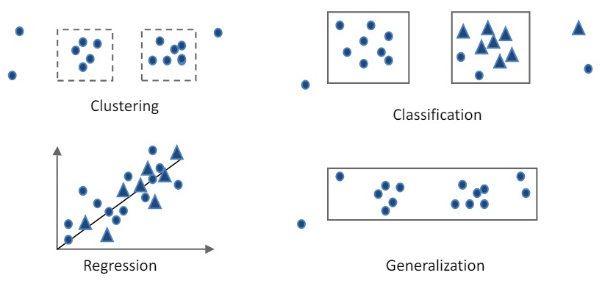
Kvantitativni pristop podatkovnega rudarjenja za odkrivanje znanja
Slika 4. Naloge podatkovnega rudarjenja (Su, 2016).
Financirano s strani Evropske unije. Izražena stališča in mnenja so zgolj stališča in mnenja avtorja(-ev) in ni nujno, da odražajo stališča in mnenja Evropske unije ali Evropske izvajalske agencije za izobraževanje in kulturo (EACEA). Zanje ne moreta biti odgovorna niti Evropska unija niti EACEA.

Slide 14
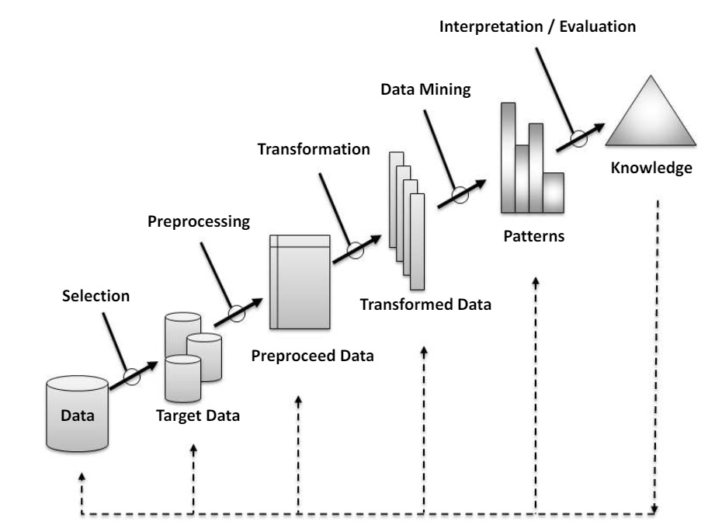
Kvantitativni pristop podatkovnega rudarjenja za odkrivanje znanja
Slika 5. Koraki, ki sestavljajo postopek KDD (Fayyad et al, 1996).
Financirano s strani Evropske unije. Izražena stališča in mnenja so zgolj stališča in mnenja avtorja(-ev) in ni nujno, da odražajo stališča in mnenja Evropske unije ali Evropske izvajalske agencije za izobraževanje in kulturo (EACEA). Zanje ne moreta biti odgovorna niti Evropska unija niti EACEA.

Slide 15
Kvantitativni pristop podatkovnega rudarjenja za odkrivanje znanja
Slika 6. Koraki, ki sestavljajo postopek KDD (Fayyad et al, 1996).
Financirano s strani Evropske unije. Izražena stališča in mnenja so zgolj stališča in mnenja avtorja(-ev) in ni nujno, da odražajo stališča in mnenja Evropske unije ali Evropske izvajalske agencije za izobraževanje in kulturo (EACEA). Zanje ne moreta biti odgovorna niti Evropska unija niti EACEA.

Slide 16
Kvantitativni pristop podatkovnega rudarjenja za odkrivanje znanja
Model CRISP-DM se pogosto uporablja za opis korakov procesa odkrivanja znanja v podatkovnih zbirkah (KDD) in je vodilni industrijski model.
Tehnike podatkovnega rudarjenja, ki se pogosto uporabljajo v oskrbovalnih verigah, vključujejo odločitvena drevesa, regresijo, asociacijska pravila, genetske algoritme in algoritme za grozdenje, pri čemer se vsaka od njih uporablja za posebne namene, kot so napovedovanje, prepoznavanje napak in optimizacija proizvodnje.
Znanje, pridobljeno s podatkovnim rudarjenjem, se pogosto shranjuje in predstavlja s pomočjo ekspertnih sistemov (ES), zapletenih sistemov znanja, zasnovanih za posnemanje človeškega strokovnega znanja na različnih področjih.
Ekspertni sistemi (ES) posnemajo človeško razmišljanje, da bi prišli do zaključkov, podpirajo nosilce odločitev ali jih v določenih okoliščinah celo nadomeščajo, zaradi česar so široko uporabljena in komercialno uspešna tehnologija umetne inteligence.
ES se štejejo za del sistemov za podporo odločanju (DSS), računalniško podprtih sistemov, ki združujejo modele in podatke za reševanje polstrukturiranih in nestrukturiranih problemov z obsežnim sodelovanjem uporabnikov.
Strojno učenje (angl. Machine Learning, ML) je most med rezultati podatkovnega rudarjenja in orodji za poslovno obveščanje, ki računalnikom omogoča učenje in predstavitev znanja iz vhodnih podatkov.
ML olajša predstavitev metrik za poročanje vodstvu v obliki, ki vodjem omogoča sprejemanje premišljenih poslovnih odločitev, kar povečuje uporabnost vpogledov podatkovnega rudarjenja.
Financirano s strani Evropske unije. Izražena stališča in mnenja so zgolj stališča in mnenja avtorja(-ev) in ni nujno, da odražajo stališča in mnenja Evropske unije ali Evropske izvajalske agencije za izobraževanje in kulturo (EACEA). Zanje ne moreta biti odgovorna niti Evropska unija niti EACEA.

Slide 17
Hvala za vašo pozornost
Financirano s strani Evropske unije. Izražena stališča in mnenja so zgolj stališča in mnenja avtorja(-ev) in ni nujno, da odražajo stališča in mnenja Evropske unije ali Evropske izvajalske agencije za izobraževanje in kulturo (EACEA). Zanje ne moreta biti odgovorna niti Evropska unija niti EACEA.

